Slide 1

بسم الله الرحمن الرحیم

Slide 2
نقش معلم ومربیان
شناخت خود و دیگران و مفهوم رابطه و دوستی: کودک که تا این سن فقط از دریچه نگاه والدین به خود و پیرامونش می نگریست و تقریبا فقط با انها در ارتباط بود حال این فرصت را پیدا می کند تا با انواع نظرات و دیدگاههای مختلف اشنا شود و مفهوم رابطه و دوستی را دقیق تر و ملموس تر درک کند.برای تسهیل این موضوع
معلم بایستی فرصت های متعددی برای تجربیات اجتماعی بوجود آورد.
کودکان بایستی قادر به بازی و همکاری و مباحثه با همکلاسی های خود باشند.

Slide 3
پذیرفته شدن و اهمیت داشتن:
معلم حداقل در جمع تا حد امکان به یک اندازه و به همه دانش اموزان توجه داشته وعلاقه نشان دهد و بر روی عده ای خاص این پیام را حتی به دانش اموزان سخت و مشکل برساند که اگرچه ممکن است گاهی نسبت به رفتارت بی توجهی کنم ولی به عنوان یک فرد خوب در ذهنم جاداری و به فکرت هستم.
معلم همیشه این پیام را به کودکان برساند که چه رفتارهایی پذیرفتنی نبوده و اگرچه گاهی افراد به اشتباه ممکن بدرفتاری کنند ولی همه انها خوب صادق و ارزشمند هستند.

Slide 4
تقویت روابط دوستانه :
معلم باید تلاش کند تا از طریق طرح فعالیت بازی و پرورش های مختلف در عین همکاری جمعی و کلاسی ، روابط بین دوستان و تشکیل گروههای همخوان تقویت شود.

Slide 5
آموزش مسائل اخلاقی:
می توان موضوعات اخلاقی واقعی زندگی روزمره را نیز بتدریج به بحث گذاشت و از آنها خواست تا فکر و تحقیق کنند و نظراتشان را ابراز کنند مثلا عدم پیروی از قوانین ، تقلب کردن و...
هدف از چنین بحث هایی به فکر واداشتن کودکان و تقویت قدرت استدلال و منطق اخلاقی و آشنایی با تفاوتها بوده و در بسیاری از موارد ممکن است یکجواب و پاسخ قطعی و درست وجود نداشته باشد و وظیفه معلم هدایت بحث و به فکر واداشتن کودکان بدون قضاوت و نه رسیدن به یک پاسخ مشخص به فرد است.

Slide 6
آمادگی کودک برای مدرسه
آشنا کردن کودک با محیط مدرسه: چند روز تا شروع مدرسه با هماهنگی قبلی کودک را به مدرسه ببرید و تمامی قسمت های مدرسه را به او نشان دهید
تمرین در منزل : از چند روز قبل از شروع مدرسه با بازی های نمایشی و ایفای نقش طریقه صحیح سوال کردن ، اجازه گرفتن ، معرفی خود و دیگر مسائل مربوط به مدرسه را در قالب بازی چند بار تمرین کنید و نحوه برخورد با مسائل خاص را به او توضیح دهید.

Slide 7
گفتگوهای مناسب روزانه بعد از مدرسه : گفت گو های روزانه فرصت بسیار خوبی برای دست یابی به افکار و ذهن کودک و نیز تمرین بسیار خوبی برای کودک در ابراز خود است.
مثلا امروز چی یادگرفتی که قبلا نمی دونستی ؟
با چند تا از همکلاسیات صحبت کردی ؟
امروز چه اتفاق جالبی افتاد؟

Slide 8
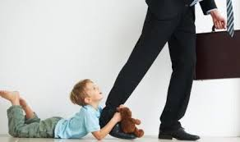
اضطراب جدایی
از 6 تا 7 ماهگی به بعد تقریبا همه افراد در هر سنی در زمان جدا شدن و دوری از عزیزی به درجات متفاوت دچار اضطراب و ناراحتی و حتی ترس می شوند . بالغین سالم به دلیل درک درست از زمان مشخص با اضطراب جدایی به راحتی کنار می آیند و در آنها چندان مسئله ساز نخواهد بود . اما در بعضی کودکان بدلیل فقدان چنین توانایی هایی اضطراب جدایی شدید تر است و شدت آن سبب اختلال در زندگی طبیعی فرد می گردد که به آن اختلال اضطراب جدایی می گویند.عوامل ارثی ، پیوند عاطفی ناامن ، والدین کنترلی و مضطرب و تجربیات منفی از عوامل اصلی بوجود آورنده اختلال اضطراب جدایی هستند.

Slide 9
نشانه های اضطراب جدایی
بیقراری یا گریه و زاری کردن ویا کج خلقی در زمان جدا شدن
عدم تمایل برای رفتن به کودکستان و بهانه آوردن برای آنها
اشکال در به خواب رفتن به تنهایی
دیدن کابوس های شبانه متعدد
عدم تمایل در بازی با کودکان
شدت اضطراب جدایی از زمانی به زمان دیگر و در موقعیت های مختلف متفاوت است

Slide 10
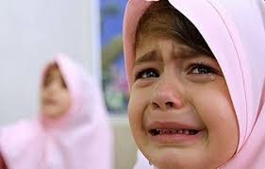
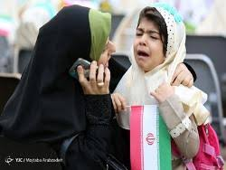
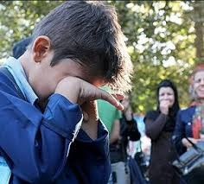
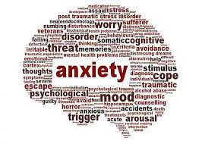
عواقب اضطراب جدایی
احتمال بروز اضطراب عمومی و انواعی از هراس-1
افت تحصیلی -2
کاهش توانایی در برقراری روابط اجتماعی-3

Slide 11
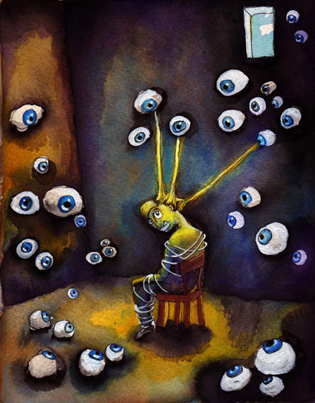

Slide 12
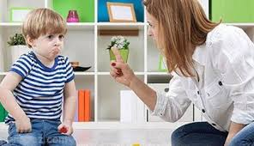
برخورد صحیح با اضطراب جدایی
هرگز کودک را تحقیر و سرزنش نکنید و در مقابل ، هر نوع رفتار درست او را تحسین کنید.
احساس او را درک و تایید و به او اطمینان خاطر دهید
هیچ گاه بی خبر اورا ترک نکنید
هفته ای چند بار همسرتان کودک را برای مدت کوتاهی برای بازی یا خرید بیرون ببرد و در زمان برگشت آنها ، شما حتما در منزل حضور داشته باشید

Slide 13
اضطراب جدایی در رفتن به مدرسه
شما باید با مشاور یا مربی موارد زیر را بکار ببرید
مدرسه رفتن را به عنوان مسئولیت کودک در نظر بگیرید و هیچگاه دوست نداشتن را به عنوان عذر و بهانه رفتن به مدرسه نپذیرید
برای رفتن به مدرسه کودک را از قبل آماده کنید
در صورت خواست یا تمایل کودک اجازه دهید یک اسباب بازی مورد علاقه اش را با خود به مدرسه ببرد تا در موقع ناراحتی از آن استفاده کند.
اگر اضطراب جدایی با یکی از والدین شدیدتر است دیگری کودک را به مدرسه ببرد.
روز خرید لوازم مدرسه را به یک روز خاص برای او تبدیل کنید

Slide 14
تکنیک تنفس عمیق و آرام
کودکان بزرگ و نوجوانان: کودک دهانش را تقریبا بسته و از دماغ یک نفس عمیق و آرام بکشد(حدود 4 ثانیه). کودک بایستی در پایان دم 2 ثانیه نفس خود را نگه دارد و آنگاه با دهانش آرام نفسش را بیرون دهد.
کودکان دبستانی وکوچک تر: بهترین روش برای این کودکان استفاده از بازی حباب سازی است . به کودک توضیح داده شو هدف از این بازی یادگرفتن این نوع نفس کشیدن در مواقع نگرانی است. برای تمرین باید به کودک گفت که دهانش را ببندد و یک نفس عمیق از دماغ بکشد و آنگاه با اندکی مکث به نحوب فوت کند که بزرگ ترین حباب را درست کند.

Slide 15
اضطراب و هراس از مدرسه
اضطراب از مدرسه را باید شکلی شدید تر از خجالت دانست که در آن کودک شدیدا از تعامل و مورد ارزیابی قرار گرفتن توسط معلمین و هم کلاسی ها نگران است و می ترسد کاری خجالت آور از او سر بزند.
مدرسه گریزی با امتناع از مدرسه رفتن متفاوت است زیرا در اولی کودک احساس چندانی در رفتن یا نرفتن به مدرسه ندارد و کودک از مدرسه فرار می کند و از والدین مخفی می کند و در گیر کار های خلاف می گردد

Slide 16
به عنوان یک قاعده کلی در سیستم های آموزشی تربینی در مدراس باید ترتیبی اتخاذ شود تا حد ممکن هیچ دانش آموزی زیر نورافکن تفتیش و سرزنش دیگران قرار نگیرد . لذا نمرات و تذکرات بایستی به طور خصوصی به دانش آموزان انتقال داده شوند و از هر اقدامی که سبب ایجاد احساس خجالت ، ناتوانی و یا زیر سوال رفتن شخصیت کودک شود، جدا خودداری گردد.

